Slide 1

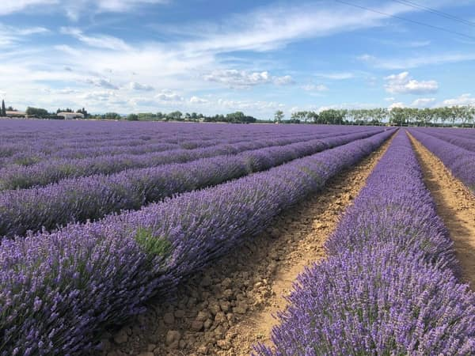



Les huiles essentielles :
Marie-Laure Fauconnier
PROMOTED BY:
IN PARTNERSHIP WITH:

Slide 2


European Hub on New Challenges in the Field of Essential Oils - EOHUB
Plan
Historique
Marché mondial
Législation
Définition & Composition
Méthodes d’Extraction
Caractérisation
Applications en agronomie
En recherche contre le cancer

Slide 3


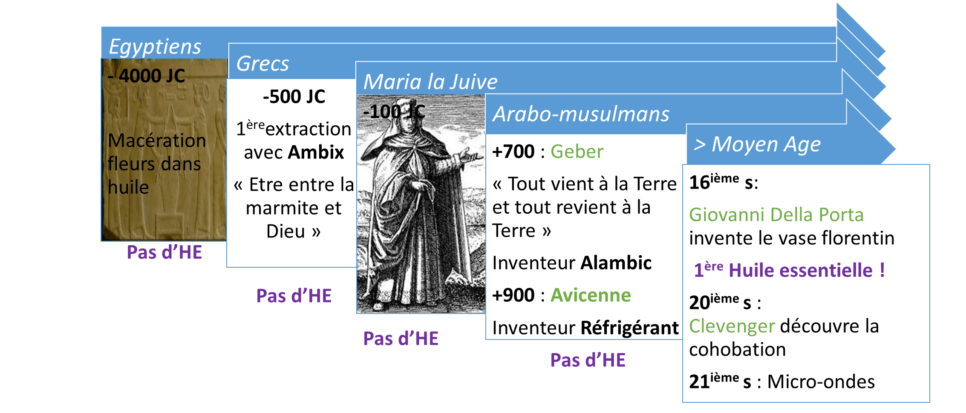
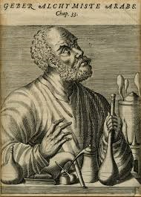
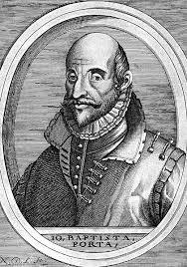
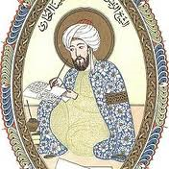
Huiles essentielles : un bref historique
La leçon de l’université de Farid Chemat « les huiles essentielles: de l’alambic aux micro-ondes, France Culture, 2009

Slide 4
European Hub on New Challenges in the Field of Essential Oils - EOHUB
Plan
Historique
Marché mondial
Législation
Définition & Composition
Méthodes d’Extraction
Caractérisation
Applications en agronomie

Slide 5
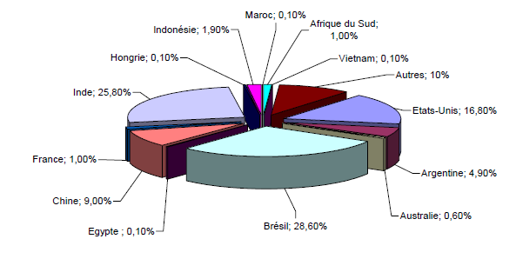
Huiles essentielles : Production mondiale
1850-1950 : France, Italie, Espagne, Portugal
1950 : Afrique du Nord
1990 : Chine, Inde
∼2010 : Inde
Source : Handbook of Essential Oil, Science, Technology and Applications edited by K. Husnu Can Baser and G. Buchbauer, chap

Slide 6
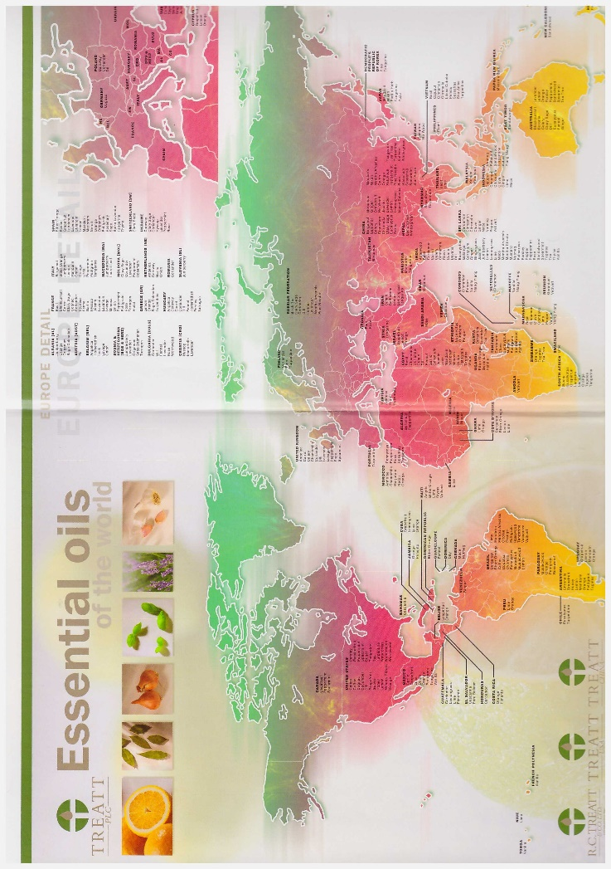
HE: Répartition mondiale
3000 plantes, 300 sur le marché
Notes:
Le graphe pour le marché marocain date de 2015.
Je ne trouve pas de donnée infirmant le graphe des HE par pays

Slide 7
Huiles essentielles : Import/Export (Top 5 in US$)
Source : UN COMTRADE Database « Essential Oils »
Notes:
L’Irlande est un gros exportateur car ils achète et reconditionne les HE. C’est aussi dû au fait que le géant des HE doTERRA est installé en Irlande

Slide 8
Huiles essentielles : Répartition par secteur
Usages Multiples
Cosmétiques & Parfums
Aromathérapie
Arômes
Pharmacie
Produits ménagers
Additifs
Biocides
Insecticides
Précurseurs de synthèse
Source : Essential Oils Market Size, Share & Trends Analysis Report, 2020

Slide 9
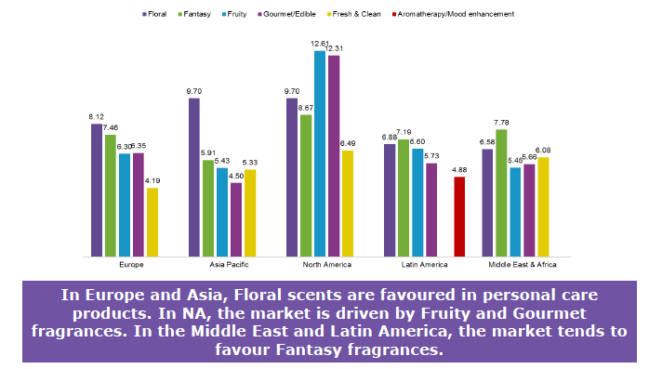
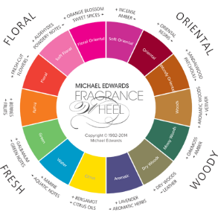
Huiles essentielles : Tendance olfactive par continent
Floral & Sandal wood
Chocolate cookie
Lemon Pie
German chocolate cake
Fragrances of the world

Slide 10
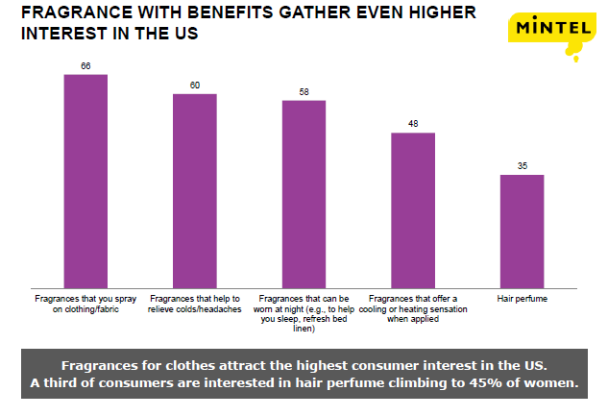
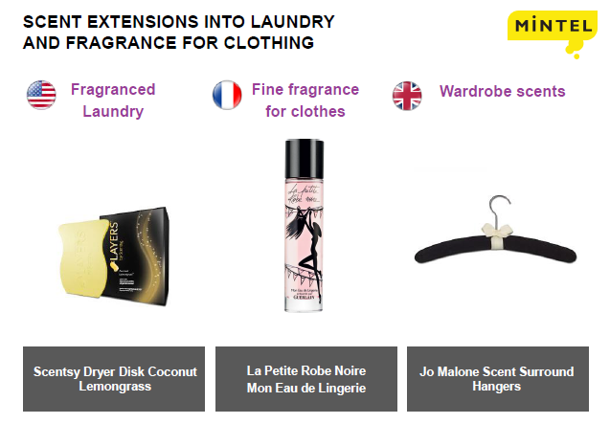
Huiles essentielles : Nouvelle tendances ?
Vers plus de fonctionnalités
Mintel @ In-Cosmetics 2014 (Hambourg)

Slide 11
European Hub on New Challenges in the Field of Essential Oils - EOHUB
Plan
Historique
Marché mondial
Législation
Définition & Composition
Méthodes d’Extraction
Caractérisation
Applications en agronomie

Slide 12
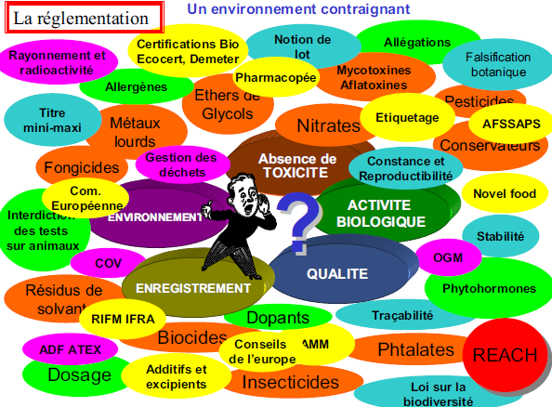
Huiles essentielles : Législation : laquelle ?
Source : Archimex

Slide 13
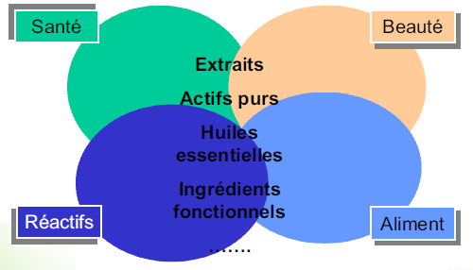
Huiles essentielles : Législation
Complexe car pas de législation propre aux HE
Législation HE réglementée par le secteur d’application : Cosmétique, Alimentaire, Médicament, etc
  Cosmétique : Regulation (EC) N°1223/2009
  Alimentaire : Regulation (EC) N°1334/2008
  Médicament : Directive 2004/24/CE
Complexe car ces textes de loi peuvent se contredire
Complexe car beaucoup d’acteurs législatifs directs ou indirects en jeu
Complexe car se rajoute la législation REACH & CLP
  REACH : Registration, Evaluation, Autorisation and Restriction of Chemicals
  CLP : Classification, Labelling and Packaging
Pas de standardization reconnue à l’échelon EU, il existe néanmoins les standards de l’IFRA, guidé par le RIFM
Besoin d’harmonisation : collaboration ISO/DEQM/IFRA (ISO/TC 54)

Slide 14
Huiles essentielles : les nombreux acteurs législatifs
IFRA (International Fragrances Association)
RIFM (Research Institute for Fragrances Materials)
IFEAT (International Federation of Essential oils and Aromas trades)
EFEO (European Federation of Essential Oil)
EFFA (European Flavour Association)
IOFI (International Organization of the Flavour Industry)
FDA (Food & Drug Administration)
EFSA (European Food Safety Authority)
Cosmetics Europe Association (anciennement Colipa)
EFfCI (European Federation for Cosmetic Ingredients)
DETIC (Association Belgo-Luxembourgeoise des producteurs et des distributeurs de savons, cosmétiques, détergents, produits d'entretien, d'hygiène et de toilette, colles, produits et matériel connexes)
FEBEA (Fédération des Entreprises de la Beauté)
AFNOR (Agence Française de Normalisation)
CEN (Comité Européen de Normalisation)
ISO (International Organization for Standardization)
AFSSAPS (Agence Française de Sécurité Sanitaire des Produits de Santé) devenu ANSM
ANSM (Agence Nationale de Sécurité du Médicament et des produits de santé) : section Comité Français de la Pharmacopée « plantes médicinales et huiles essentielles)
EDQM (European Directorate for the Quality of Medicine) au sein du Conseil de l’Europe
EMEA (European Medicines Agency)
USP (US Pharmacopeial convention)
ECHA (European Chemical Agency)
Textes de loi EU
http://eur-lex.europa.eu/homepage.html
Texte de loi FR
http://www.legifrance.gouv.fr/
Parfums & Arômes
Cosmétiques
Normalization
Pharmaceutique
REACH & CLP

Slide 15
Huiles essentielles : ex Contradiction/législation
Huile Essentielle :
« Produit odorant, généralement de composition complexe, obtenu à partir d’une matière première végétale botaniquement définie, soit par entraînement à la vapeur d’eau, soit par distillation sèche, soit par un procédé mécanique approprié sans chauffage. L’huile essentielle est le plus souvent séparée de la phase aqueuse par un procédé physique n’entraînant pas de changement significatif de sa composition »
Cosmétique :
« Les produits cosmétiques sont définis à l’article L. 5131-1 du Code de la santé publique comme « toute substance ou mélange destiné à être mis en contact avec les diverses parties superficielles du corps humain, notamment l'épiderme, les systèmes pileux et capillaire, les ongles, les lèvres et les organes génitaux externes, ou avec les dents et les muqueuses buccales, en vue, exclusivement ou principalement, de les nettoyer, de les parfumer, d'en modifier l'aspect, de les protéger, de les maintenir en bon état ou de corriger les odeurs corporelles ».
HE ne devrait pas pouvoir être considéré comme ingrédient dans un produit cosmétique car elles passent la barrière cutanée

Slide 16
Huiles essentielles : Toxicité/alimentaire
Liste substances : interdites si ajoutées telles quelle dans les denrées alimentaires
(Regulation N°1334/2008 – Annexe III part A)
Acide agarique
Aloine
Beta-asarone
Capsaicine
Coumarine
Estragole
Acide cyanhydrique
Hypéricine
Menthofurane
Méthyl eugénol
Pulégone
Quassine
Safrole
Teucrine A
Thuyone alpha et béta
Notes:
Pas de substance de l’HE de lavande interdite

Slide 17
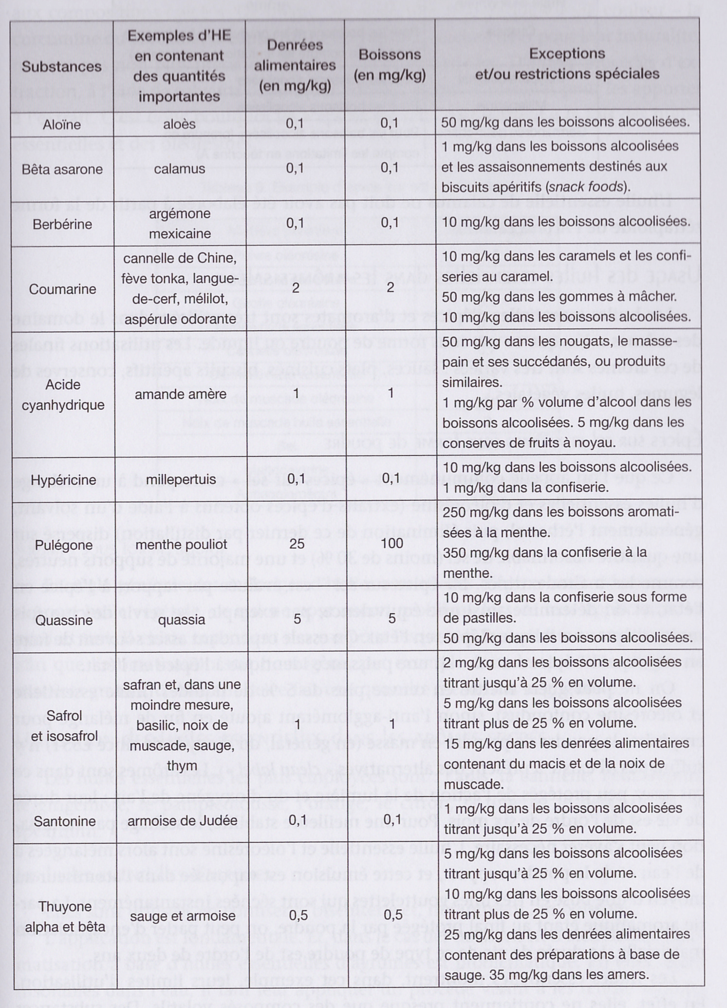
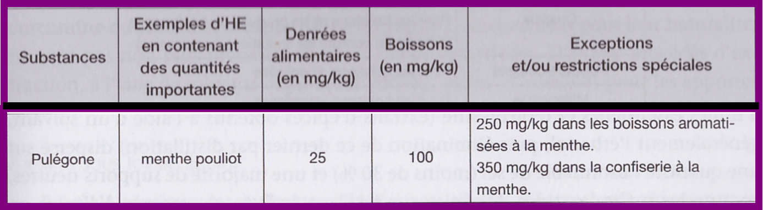
Huiles essentielles : Toxicité/alimentaire
Liste substances : autorisées si ajoutées par le biais d’HE avec restrictions
(Regulation N°1334/2008 – Annexe III part B)
Notes:
Pour la lavande, il existe des restrictions pour le camphre sur les produits laitiers; mat. grasse et viande; glaces; confiserie, céréales, boulangerie, soupe-sauce, amuse-gueule et boisson. https://eur-lex.europa.eu/legal-content/FR/TXT/PDF/?uri=CELEX:02008R1334-20190521&from=EN

Slide 18
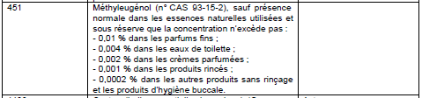
Huiles essentielles : Toxicité/cosmétique
Cosmétique (directive 2003/15/CEE)
  26 substances allergènes (mention obligatoire sur étiquette si) ex: linalol
    > 0,001% dans les produits non rincés (lait corporel, crème visage...)
    > 0,01% dans les produits rincés (gel douche, shampoing…)
  15 substances pouvant se retrouver dans HE
    Ex : Méthyl eugénol interdit dans les produits cosmétiques sauf
Notes:
Le linalol est présent de 30 à 45% dans l’HE de lavande vraie

Slide 19
European Hub on New Challenges in the Field of Essential Oils - EOHUB
Plan
Historique
Marché mondial
Législation
Définition & Composition
Méthodes d’Extraction
Caractérisation
Applications en agronomie

Slide 20
Huiles essentielles : Définition
ISO 9235.2
« Produit obtenu au départ d’une matière première végétale soit par hydrodistillation ou distillation à la vapeur d’eau, soit par procédé mécanique par pressage de l’épicarpe des Citrus, soit par distillation sèche »
« …peut avoir subi des traitements physiques (par exemple : re-distillation, aération) qui n’impliquent pas des changements significatifs de la composition de départ »

Slide 21
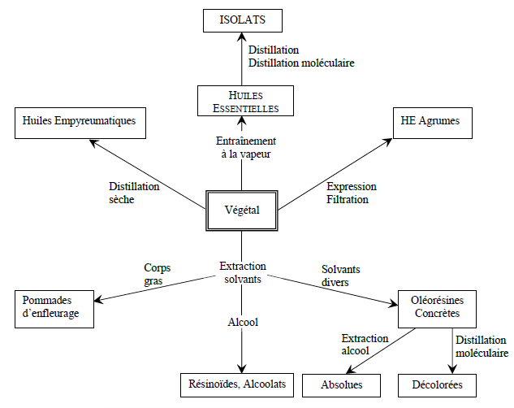
Huiles essentielles : Terminologie
Source : Perron 1992

Slide 22
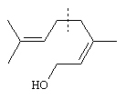
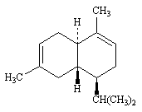

Huiles essentielles : Composition complexe
ex: HE lavande plus de 250 composés
- acides
- alcools
- cétones
- esters
- composés soufrés/azotés
Mais surtout terpènes ! Dérivé isoprène
Monoterpènes (C10)
Sesquiterpènes (C15)
Très volatil
Volatil

Slide 23
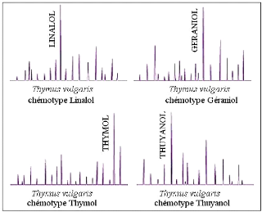
Huiles essentielles : Chémotype, importance !
Chémotype: même espèce botanique mais composition ≠ Ex : Thym
  Plus de 7 chémotypes
  Linalol
  Géraniol
  Thymol
  Thujanol
  Carvacrol
  α-terpinéol
  Hydrate de sabinène
Activité & Toxicité

Slide 24
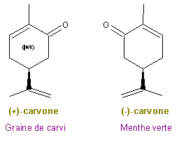
Huiles essentielles : Chiralité, facteur essentiel
Composés très proches dans leur structure chimique (même masse molaire, …) donc très difficiles à analyser mais important !!!
Cumin Menthe
Configuration spatiale détermine l’odeur

Slide 25

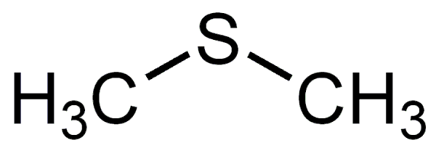
Huiles essentielles : Rectification
Eliminer impuretés : composés peu volatils (phénols à haut poids moléculaire, cires ….)
Eliminer odeur indésirable de composés très volatil
  Composés soufrés : dimethyl sulfide dans HE de menthe poivrée
  Composés azotés
Enrichir en un composé particulier
  (ex : HE d’eucalyptus enrichi en 1,8-cinéole)

Slide 26
Huiles essentielles : Critère qualité (AFNOR)
 | Matières premières végétales
1 | Dénomination Botanique (genre, espèce, sous espèce, variété)
2 | Conditions production de la plante (collecte, cultivées: semis/bouturage, origine géographique, conditions récolte, séchage, fragmentation, pesticides, traitements additionels etc)
3 | Partie de la plante utilisée (fleurs, feuilles, écorces, bois, racines, rhizomes, fruits, graines
4 | Précision du chémotype (=race chimique)
5 | Identification de la plante ou partie (macroscopique, microscopique, CCM ou CPG, réaction colorées, cendres, teneur en eau)
6 | Résidus de pesticides, Nbre de microorganismes
 | Huiles essentielles
1 | Mode d’obtention (entraînement vapeur d’eau, distillation sèche, expression à froid)
2 | Caractères physico-chimiques
3 | Identification & analyses chromatographiques
4 | Condition de conservation et de stockage

Slide 27
European Hub on New Challenges in the Field of Essential Oils - EOHUB
Plan
Historique
Marché mondial
Législation
Définition & Composition
Méthodes d’Extraction
Caractérisation
Applications en agronomie

Slide 28
Huiles essentielles : Vers une éco-extraction
Enfleurage
Hydrodistillation
Distillation vapeur
CO₂ supercritique
Micro-ondes

Slide 29
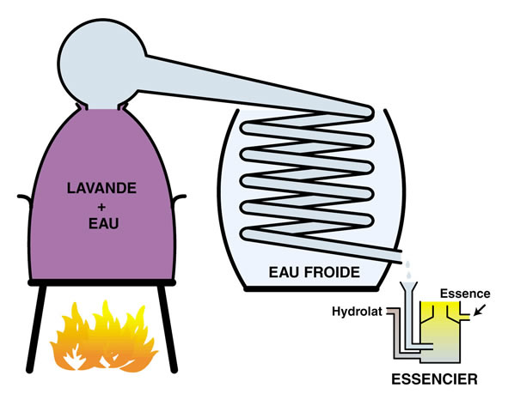
Huiles essentielles : Hydrodistillation
Avantage : simplicité du dispositif
Inconvénient : dégradations (chaleur et eau)
Attention !
- Si chauffage à feu nu de l’alambic :
    Quantité d’eau suffisante
    Couche supérieure de la biomasse pas en surchauffe
    Pas de surcharge de l’alambic ➔ mouvement des plantes dans eau (augmentation surface de contact)
    Durée de distillation minimale : réduire réactions chimiques (hydrolyse) et de décomposition

Slide 30
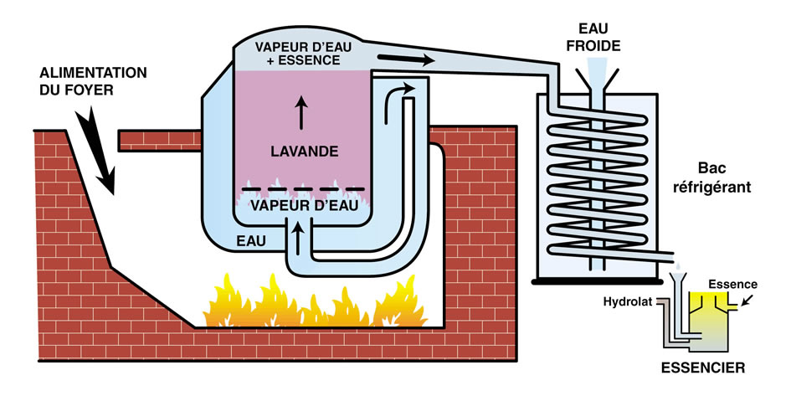
Huiles essentielles : Distillation à la vapeur
Avantages : meilleur contrôle de la température, isolation thermique du système, moins de dégradations
Inconvénients : plus complexe, plus coûteux
Attention !
  Vapeur à haute température :
- risque de décomposition des constituants de l’HE
- si biomasse sèche ➔ blocage hydrodiffusion de l’HE car vapeur plus saturée en eau

Slide 31
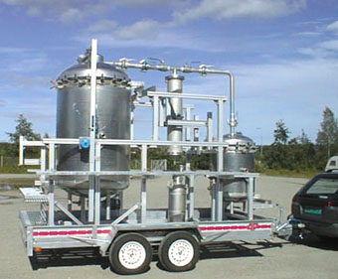
Huiles essentielles : Distillation à la vapeur en champ
Avantages : Distillation immédiate de l’HE, évite étape séchage, augmente le rendement
Inconvénients : Capacité maximale 1000-1200kg, diminue la qualité de l’HE
Fréquemment utilisé pour l’HE de lavande

Slide 32
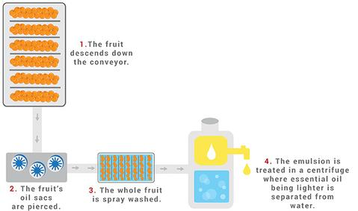
Huiles essentielles : Expression à froid
Avantages : Évite une dégradation thermique des aldéhydes de l’HE
Inconvénients : Machine mécanisée demande plus d’investissement
Pour les HE d’agrumes qui sont très sensible à la chaleur

Slide 33
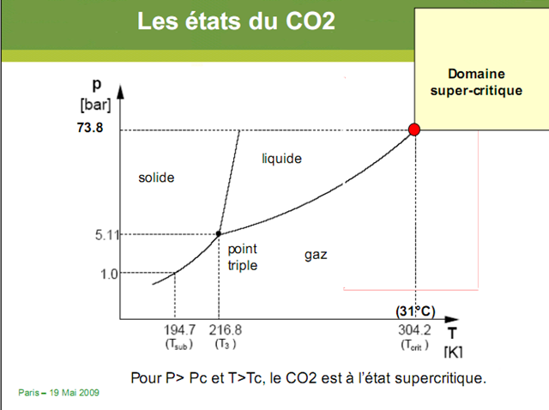
Huiles essentielles : Extraction CO₂ supercritique
Principe:
CO₂ dans des conditions de T & P données (P critique: 73,8 bar et T° critique: 31 °C)
CO₂ :
  liquide (bonne capacités d’extraction)
  gaz (bonne diffusion)
Application : décaféination du café & arômes à haute valeur ajoutée
Avantages : pas de résidus de solvant, très doux pour molécules fragiles, haute capacités d’extraction, très sélectif
Inconvénients : très coûteux, installations complexes
Notes:
Pas une HE car CO2 est un solvant

Slide 34
Huiles essentielles : Besoin d’alternatives ?
Perte de certains constituants
Dégradation de certains composés insaturés par effet T° ou par hydrolyse
Eco-extraction :
  Amélioration procédés existants : turbodistillation
  Détournement d’appareils : optimalisé mat 1ère/énergie : ultrasons
  Innovation méthodologique/technologique : micro-ondes, CO₂ supercritique…
Rapidité
Efficacité
Extraction idéale
Sélectivité

Slide 35
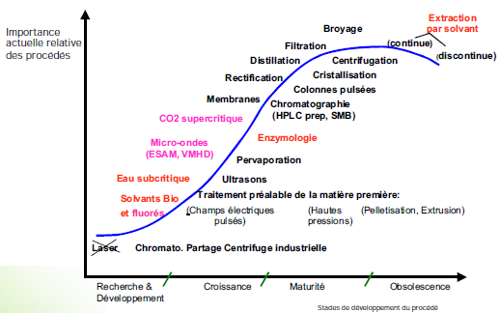
Huiles essentielles : Cycle de l’extraction/purification
Source : Archimex

Slide 36
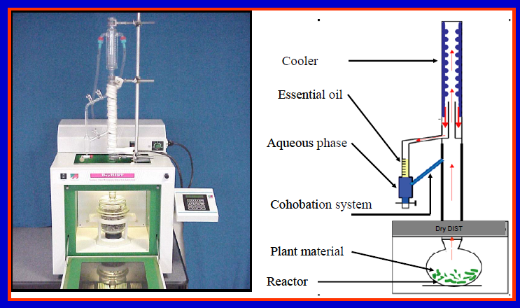
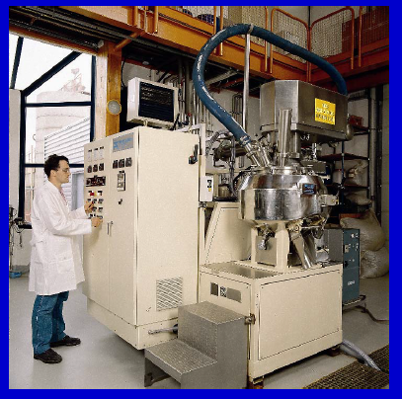
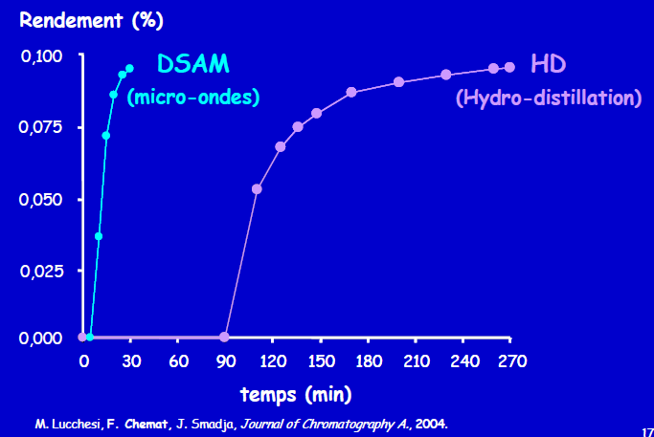
Huiles essentielles : Micro-onde
Archimex (10-100l)
Microwave Assisted Distillation (1-5l)
Source : F. Chemat « Les mercredis de la science »

Slide 37
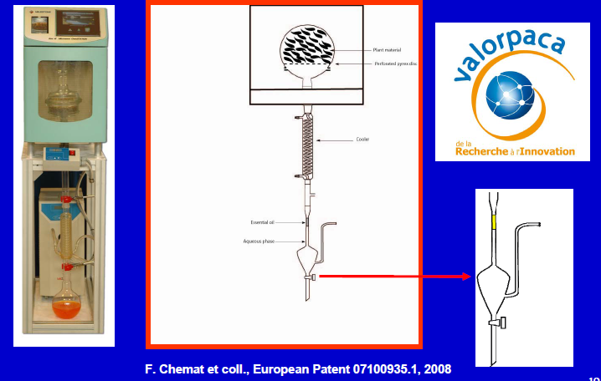
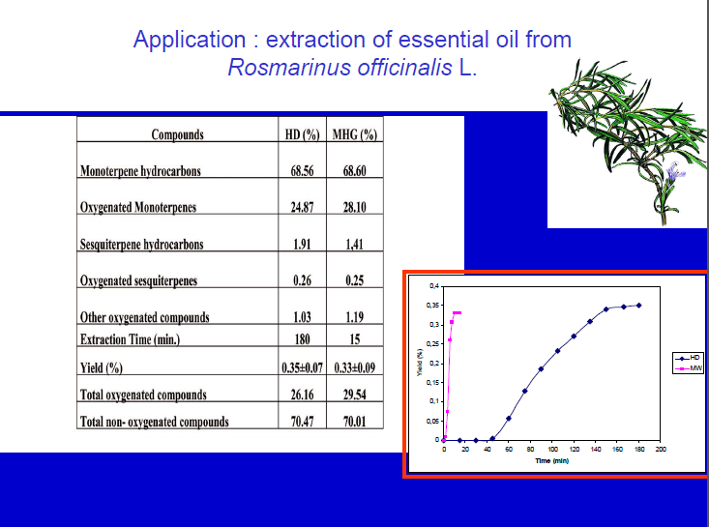
Huiles essentielles : Microwave Hydrodiffusion Gravity (HMG)
Source : F. Chemat « Les mercredis de la science »

Slide 38
European Hub on New Challenges in the Field of Essential Oils - EOHUB
Plan
Historique
Marché mondial
Législation
Définition & Composition
Méthodes d’Extraction
Caractérisation
Applications en agronomie

Slide 39
Huiles essentielles : Critère qualité (AFNOR)
Caractères
Physico-chimiques
Analyse chromatographique
Couleur, aspect, odeur
Densité
Indice de réfraction
Densité relative
Pouvoir rotatoire
Solubilité dans l’éthanol
Résidu d’évaporation
Indice d’acide, d’ester, de peroxyde
….
Chromatographie sur couche mince (CCM)
Chromatographie en phase liquide à haute performance (CLHP)
Chromatographie en phase gazeuse (CPG)
SURTOUT GC-MS
Emballage, Conditionnement, Stockage HE (cf AFNOR NF T75-001, 1996) et marquage HE (cf norme NF 75-002, 1996)

Slide 40
European Hub on New Challenges in the Field of Essential Oils - EOHUB
Plan
Historique
Marché mondial
Législation
Définition & Composition
Méthodes d’Extraction
Caractérisation
Applications en agronomie

Slide 41
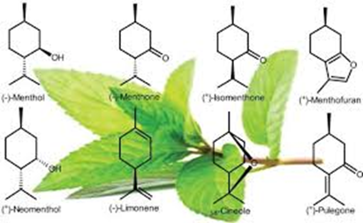
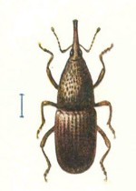
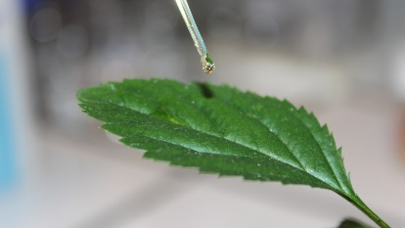
Les huiles essentielles en agronomie, quoi de neuf ?
European Hub on New Challenges in the Field of Essential Oils – EOHUB WEBINAR
  Utilisation conventionnelle HE:
  Aliments
  Boissons
  Cosmétique/parfum
  Aromatherapie
  Plus récemment nombreuses applications en agronomie (biocide)
    Insecticide (GS 106 000)
    Herbicide (GS 56 600)
    Bactericide-fongicide (GS 68 200)
    Acaricide-nématicide (GS 25 000)
    Mais aussi anti-germinatif, virucide, augmentation de la qualité microbiologique des sol, traitement des maladies post-récolte, augmentation des durées de conservation
Notes:
Turismo responsable, sostenible
Fomento del desarrollo socioeconómico de la zona
Integración de la población local en el proyecto. Intercambio sociocultural
Puesta en valor del patrimonio

Slide 42
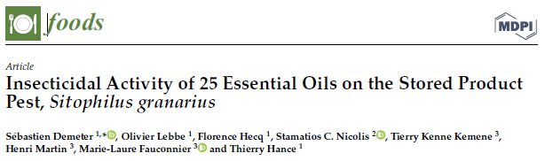
European Hub on New Challenges in the Field of Essential Oils – EOHUB WEBINAR
Les huiles essentielles en agronomie, quoi de neuf ?
HE comme insecticide:
HE utilisées seules ou en mélange (synergie, effet additif)
Anti-appétant, répulsif, toxicité aigüe (ingestion, inhalation, application topique)
➔ Insectes des denrées stockées, insectes causant des dégâts aux cultures, insectes ravageurs des forêts, insectes domestiques
Notes:
Turismo responsable, sostenible
Fomento del desarrollo socioeconómico de la zona
Integración de la población local en el proyecto. Intercambio sociocultural
Puesta en valor del patrimonio

Slide 43
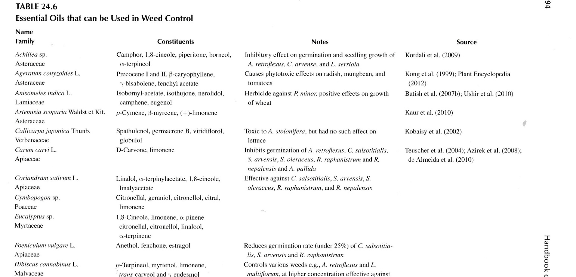
European Hub on New Challenges in the Field of Essential Oils – EOHUB WEBINAR
Les huiles essentielles en agronomie, quoi de neuf ?
  Les HE en tant qu'herbicides : le désherbage dans le contexte du remplacement du glyphosate
  - De nombreux HE ont une activité herbicide (totale ou sélective et/ou antigerminative)
Handbook of essential oils CRC press ED.
Notes:
Turismo responsable, sostenible
Fomento del desarrollo socioeconómico de la zona
Integración de la población local en el proyecto. Intercambio sociocultural
Puesta en valor del patrimonio

Slide 44
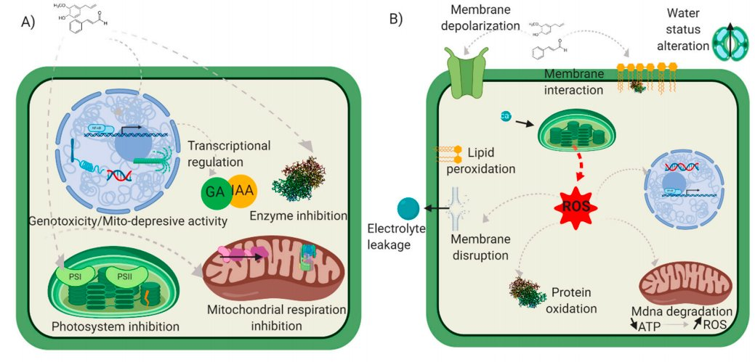
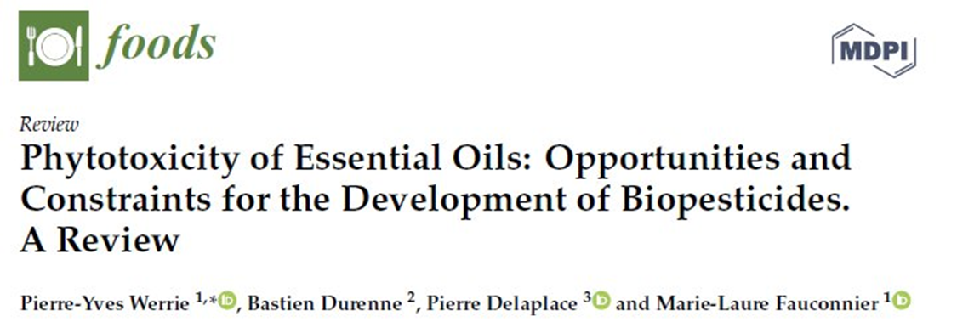
Les huiles essentielles en agronomie, quoi de neuf ?
European Hub on New Challenges in the Field of Essential Oils – EOHUB WEBINAR
HE comme herbicide : le désherbage dans le contexte du remplacement du glyphosate
Faible persistance, modes d'action multiples (moins de résistance)
Notes:
Turismo responsable, sostenible
Fomento del desarrollo socioeconómico de la zona
Integración de la población local en el proyecto. Intercambio sociocultural
Puesta en valor del patrimonio

Slide 45
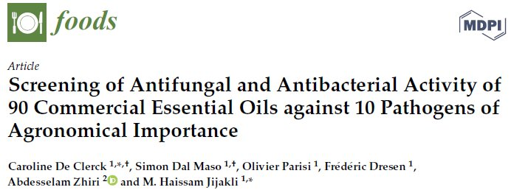
Les huiles essentielles en agronomie, quoi de neuf ?
European Hub on New Challenges in the Field of Essential Oils – EOHUB WEBINAR
    HE comme bactéricide/fongicide
    Bactéricide : activité contre les Gram + et les Gram -, divers modes d'action.
    Fongicide mais aussi fongistatique
Notes:
Turismo responsable, sostenible
Fomento del desarrollo socioeconómico de la zona
Integración de la población local en el proyecto. Intercambio sociocultural
Puesta en valor del patrimonio

Slide 46
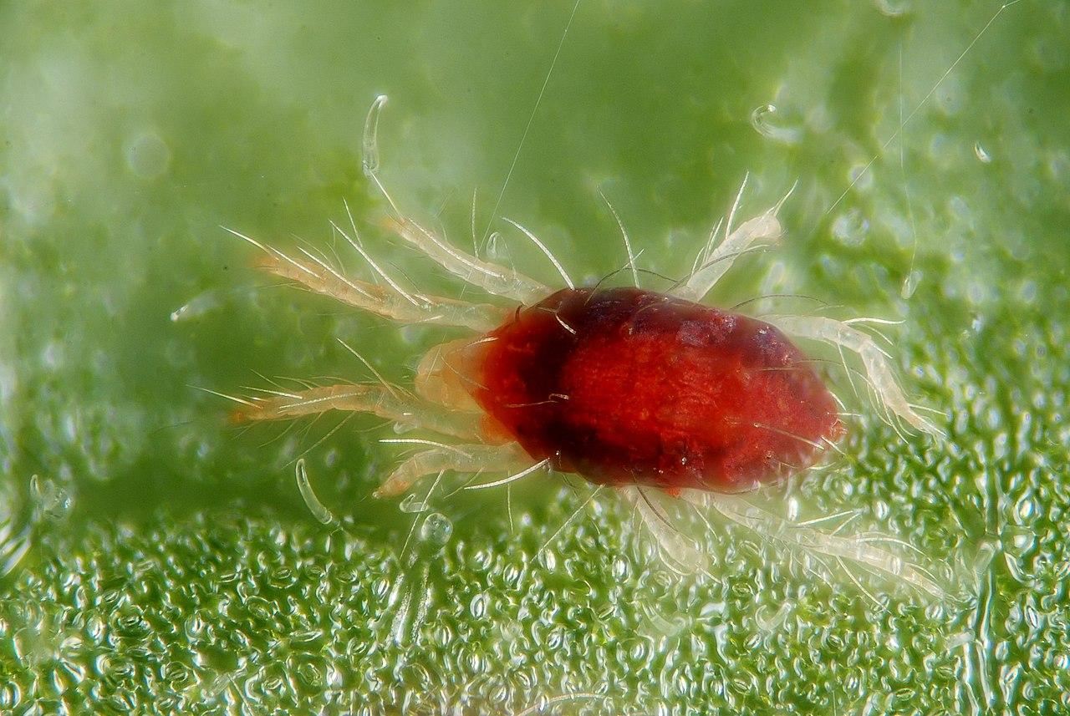
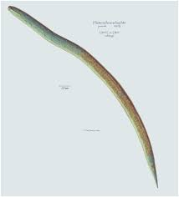
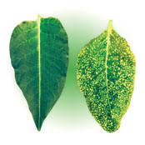
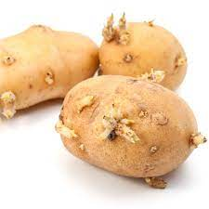
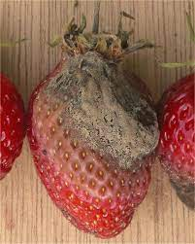
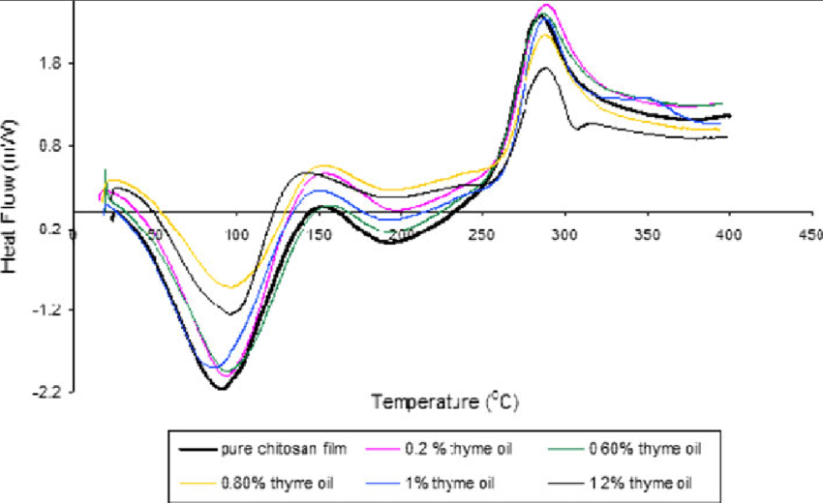
Les huiles essentielles en agronomie, quoi de neuf ?
European Hub on New Challenges in the Field of Essential Oils – EOHUB WEBINAR
  Acaricide : Bons résultats de l'HE de Deverra scoparia sur Tetranychus urticae (araignée rouge). Répulsif, mortalité directe, réduction de la fécondité.
  Nématicide : effet du limonène contenant de l’HE et beaucoup d'autres sur les nématodes.
  Virucide : virus de la mosaïque du tabac (HE de limonène)
  Agent anti-germination (pommes de terre, HE riches en carvone)
  Amélioration de la microbiologie du sol : biodégradation mais source de nutriments pour les micro-organismes du sol.
  Maladies post-récolte : bactéries, champignons.
  Augmentation de la durée de vie : emballage innovant (film de thym comestible)
Notes:
Turismo responsable, sostenible
Fomento del desarrollo socioeconómico de la zona
Integración de la población local en el proyecto. Intercambio sociocultural
Puesta en valor del patrimonio

Slide 47

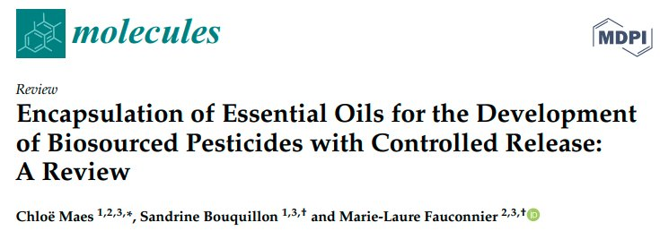
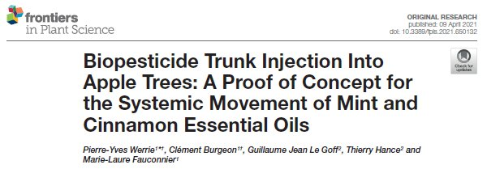
Les huiles essentielles en agronomie, quoi de neuf ?
European Hub on New Challenges in the Field of Essential Oils – EOHUB WEBINAR
    Avantages et contraintes
    Avantages :
    effets secondaires réduits (humains, organismes non ciblés, environnement)
    faible persistance
    mode d'action multiple (moins de résistance)
    Bonne acceptabilité par les consommateurs
    Contraintes :
    Saveur
    variabilité (composition) ➔ normalisation
    phytotoxicité
    volatilité (encapsulation + nouveau mode d'injection)
    Coût (uniquement pour les cultures à haute valeur ajoutée ?)
    Durabilité de la ressource
    Aspects réglementaires (USA versus UE)
Notes:
Turismo responsable, sostenible
Fomento del desarrollo socioeconómico de la zona
Integración de la población local en el proyecto. Intercambio sociocultural
Puesta en valor del patrimonio

Slide 48
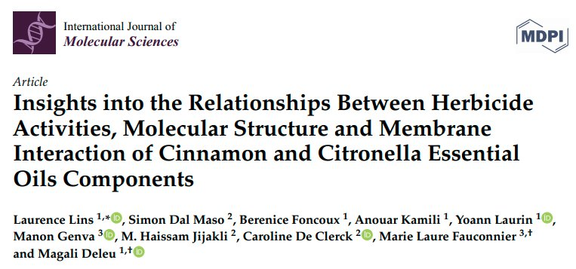



Les huiles essentielles en agronomie, quoi de neuf ?
European Hub on New Challenges in the Field of Essential Oils – EOHUB WEBINAR
    Défis: et après …
    - Test in vitro➔ in vivo
    - Conditions contrôlées versus conditions de terrain
    - Compréhension du mode d'action
    (relation structure-activité)
    - Formulation innovante
    - Exploration de nouvelles HE
Notes:
Turismo responsable, sostenible
Fomento del desarrollo socioeconómico de la zona
Integración de la población local en el proyecto. Intercambio sociocultural
Puesta en valor del patrimonio

Slide 49

Application des huiles essentielles
European Hub on New Challenges in the Field of Essential Oils – EOHUB WEBINAR
  Utilisation conventionnelle HE:
  Aliments
  Boissons
  Cosmétique/parfum
  Aromatherapie
  Plus récemment nombreuses applications en agronomie (biocide)
    Insecticide (GS 106 000)
    Herbicide (GS 56 600)
    Bactericide-fongicide (GS 68 200)
    Acaricide-nématicide (GS 25 000)
    Et dans les thérapies contre le cancer ?
      Essential oils and cancer : GS 252.000
      Essential oils and anti-tumor : GS 54.700
      Essential oils and cytotoxicity : GS 82.200
Notes:
Turismo responsable, sostenible
Fomento del desarrollo socioeconómico de la zona
Integración de la población local en el proyecto. Intercambio sociocultural
Puesta en valor del patrimonio

Slide 50
La stratégie de recherche classique :
European Hub on New Challenges in the Field of Essential Oils – EOHUB WEBINAR
1
Etude ethnobotanique, usages traditionnels
2
Caractérisation chimique de la composition de l’huile essentielle
3
Effet cytotoxique sur des lignées cancéreuses et effet dose
Viabilité des cellules « normales » (parfois)
Comparaison à un médicament existant (parfois)
4
Test sur molécules isolées de l’huile essentielle (parfois)
Essai in vivo (très rarement sur souris ou xénogreffe)
Mécanisme d’action (très très rarement)
Notes:
Turismo responsable, sostenible
Fomento del desarrollo socioeconómico de la zona
Integración de la población local en el proyecto. Intercambio sociocultural
Puesta en valor del patrimonio

Slide 51
Cancer du sein : études prometeuses
European Hub on New Challenges in the Field of Essential Oils – EOHUB WEBINAR
Nom latin | Nom ver. | Molécules | Lignée | IC50 | Remarque
Santalum album L. | Bois de santal | α-santalol Nuciferol β-santalol | MCF-7 MCF-10A | 8 µg/mL 12 µg/mL | Ortiz et al. 2016
Decatropis bicolor Radlk | Trad. Mexique | 1,5-cyclooctadiene,3-(methyl-2)propenyl Β-terpineol | DA-MB-231 paclitaxel | 53 µg/mL 0,25 µg/mL | Gomez et al. 2016
Curcuma longa L. | Curcuma | Furanodienone Furanodiene | MCF-7 | 77 µg/mL | Zhong et al. 2018
Boswellia carteri Birdw. | Encens | α-pinène α-thujène | MCF-7 | 43 µg/mL | Suhail et al. 2011
Pallenis spinosa de Cassini | Astérolide épineux | γ-cadinol γ-cadinène | MCF-7 | 0,25 µg/mL (HE fleur) | Cavero et al. 2015)
Rosmarinus officinalis L. | Romarin | 1,8-cinéole Camphre α-pinène | MCF-7 HeLa Cells | 0,25 µL/mL 0,01 µL/mL | Jardak et al. 2017
Notes:
Turismo responsable, sostenible
Fomento del desarrollo socioeconómico de la zona
Integración de la población local en el proyecto. Intercambio sociocultural
Puesta en valor del patrimonio

Slide 52
Cancer de la prostate : études prometeuses
European Hub on New Challenges in the Field of Essential Oils – EOHUB WEBINAR
Nom latin | Nom ver. | Molécules | Lignée | IC50 | Remarque
Ageratum conyzoides L. | Herbe à bouc | δ-cadino 1,8-cinéolel | LCNCaP | 0,35 mg/mL | Bayala et al. 2014
Zingiber officinale Rosc. | Gingembre | α-gingibérène curcumène | LCNCaP | 0,30 mg/mL | Bayala et al. 2014
Lavandula angustifolia L. | Lavande | Linalol Acétate de linalyle | Xénogreffe tumorale (souris) | Réduction taille tumeur | Zhao et al. 2016
Carvacrol | (thym) | carvacrol | Bloquage récepteur (TRPM7) |  | Luo et al. 2016
Notes:
Turismo responsable, sostenible
Fomento del desarrollo socioeconómico de la zona
Integración de la población local en el proyecto. Intercambio sociocultural
Puesta en valor del patrimonio

Slide 53
Cancer du foie: études prometeuses
European Hub on New Challenges in the Field of Essential Oils – EOHUB WEBINAR
Nom latin | Nom ver. | Molécules | Lignée | IC50 | Remarque
Eupatorium adenophorum Spreng. | Eupatoire glanduleuse | amorph-4-en-7-ol Acétate de bornye p-cymene | HepG2 Hep3B SMMC-7721 | 17-50 µg/mL | Chen et al. 2018
Siegesbeckia pubescens L. | Colle-colle | Oxyde de carryophyllene | Hep3B | 38 µg/mL | Gao et al. 2018
Murraya paniculata L. | Buis de Chine | β-carryophyllene α-zingibérène | ? | 64 µg/mL | Zhang et al. 2011
Plectranthus cylindraceus Hocst | Lekeldei | Patchouli alcool 1,8-cineole | HepG2 | 4 µg/mL | Mothana et al. 2018
Notes:
Turismo responsable, sostenible
Fomento del desarrollo socioeconómico de la zona
Integración de la población local en el proyecto. Intercambio sociocultural
Puesta en valor del patrimonio

Slide 54
Cancer du poumon : études prometeuses
European Hub on New Challenges in the Field of Essential Oils – EOHUB WEBINAR
Nom latin | Nom ver. | Molécules | Lignée | IC50 | Remarque
Nigella sativa L. | Nigelle cultivée | thymoquinone p-cymene | A-549 | Reuction viabilité | Al-Sheddi et al. 2014
Rosmarinus officinalis L. | Romarin | Camphre Verbenone Borneol Eucalyptol | A549 H1299 | 4-7 µg/mL | Gezici et al. 2017
Tridax procumbens L. | Agatabi | p-cymene β-caryophyllene β-selinene | B16F-10 ds souris | 71 % réduction <> témoin | Majamalai et al. 2012
Citrus X Sinensis | Orange navel | Limonène | A549 | ? | Yang et al. 2017
Notes:
Turismo responsable, sostenible
Fomento del desarrollo socioeconómico de la zona
Integración de la población local en el proyecto. Intercambio sociocultural
Puesta en valor del patrimonio

Slide 55
Cancer colorectal : études prometeuses
European Hub on New Challenges in the Field of Essential Oils – EOHUB WEBINAR
Nom latin | Nom ver. | Molécules | Lignée | IC50 | Remarque
Melaleuca alternifolia Cheel | Tea tree | Terpinen-4-ol | HCT116 xenogreffe | Diminution tumeur Pas de dégâts aux cellules non tumorales | Nakayama 2017
Piper aequale L. | Poivrier | δ-élémène β-pinène α-pinène | HCT116 | 8,7 µg/mL | Da Silva et al. 2017
Euphorbia macrorrhiza Mey (root) | ? | Acorenone B Cycloisosativène Copaène | Caco-2 cells | 11,9 µg/mL | Lin et al. 2012
Pinus koraiensis Sieb. | Pin de Corée | Camphène Limonène α-pinène Bornéol | HCT116 | Prolifération cellulaireréduite Pas d’effet sur cellules saines | Cho et al. 2014
Notes:
Turismo responsable, sostenible
Fomento del desarrollo socioeconómico de la zona
Integración de la población local en el proyecto. Intercambio sociocultural
Puesta en valor del patrimonio

Slide 56
Mélanome : études prometeuses
European Hub on New Challenges in the Field of Essential Oils – EOHUB WEBINAR
Nom latin | Nom ver. | Molécules | Lignée | IC50 | Remarque
Salvia officinalis L. | Sauge | β-caryophyllene Camphène Eucalyptol | A375 | Réduction 30 % <> contrôle | Alexa et al. 2018 Aussi mélange avec HE thym
Pituranthos tortuosus Benth and Hook | ? | Sabinène α-pinène Limonène | B16F10 | 80 µg/mL | Krifa et al. 2016
Lippia alba Mill. | Verveine blanche | Nerol/géraniol Néral/géranial | B16F10Nex2 | 46 µg/mL Ciplastin : 53 µg/mL | Santos et al. 2016
Notes:
Turismo responsable, sostenible
Fomento del desarrollo socioeconómico de la zona
Integración de la población local en el proyecto. Intercambio sociocultural
Puesta en valor del patrimonio

Slide 57
Et après ?
European Hub on New Challenges in the Field of Essential Oils – EOHUB WEBINAR
Que conclure ?
Nombreuses HE avec cytotoxicité ciblée contre lignées tumorales (IC50 proche traitements conventionnels de référence)
Très peu d’études réalisées in vivo
Composition très complexe ➔ mécanismes d’action difficiles à étudier
Etude sur molécules isolées prometteuses
Attention à la variabilité de la matière première
Peu d’information sur des effets secondaires potentiels
Qui va financer des essais pour des molécules naturelles peu couteuses ?
Encore tellement d’huiles essentielles à découvrir et à tester
Beaucoup d’autres usages en support aux traitements traditionnels (bien être) ici uniquement aspect cytotoxique
Notes:
Turismo responsable, sostenible
Fomento del desarrollo socioeconómico de la zona
Integración de la población local en el proyecto. Intercambio sociocultural
Puesta en valor del patrimonio

